Slide 1
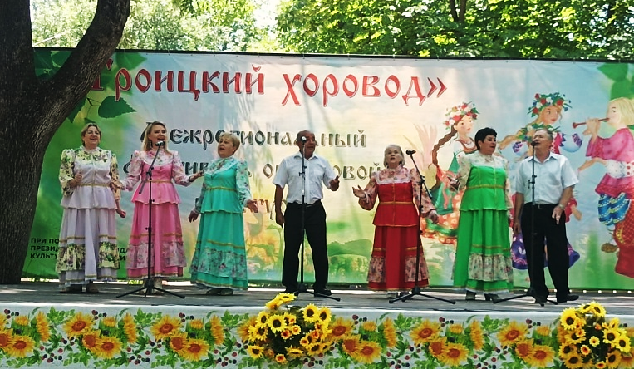
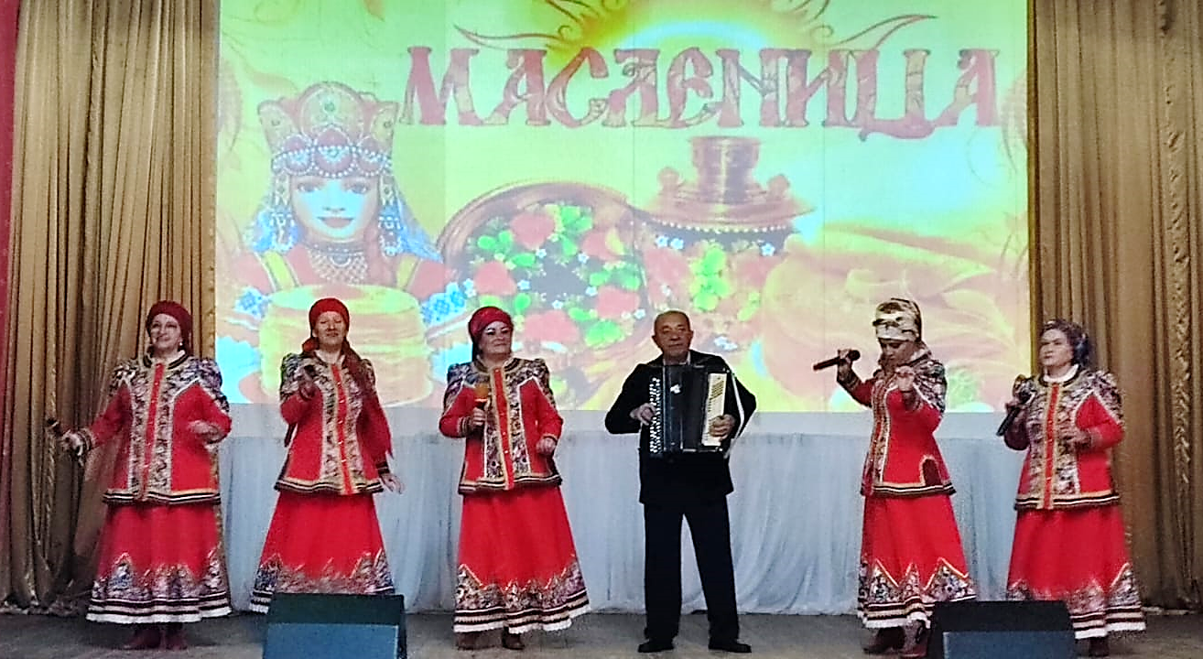
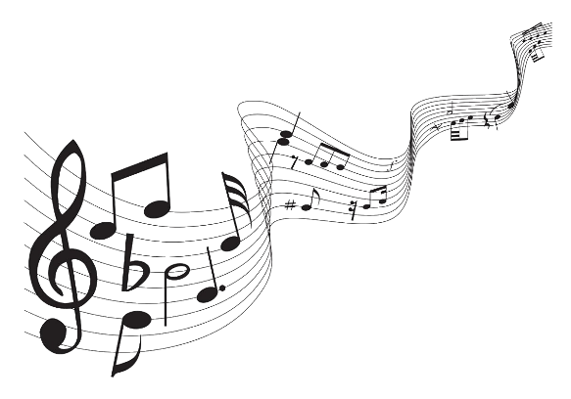
Георгиевский сельский Дом культуры
ведёт набор участников от 18-ти лет
в
АНСАМБЛЬ РУССКОЙ ПЕСНИ
Славяночка
Руководитель:
Очередько
Андрей Андреевич
тел. 8 (928) 364-49-64
ст. Георгиевская,
пер. Кооперативный, 9А

